Slide 1
La NF C18-510
Organisation de la norme
Termes et définitions

Slide 2
Organisation de la norme
Domaine d’application
Références normatives
Les termes et définitions (nouvelles)
Dispositions générales
Formation et habilitation
Détermination de l’environnement des opérations
Opérations hors tension
Travaux sous tension
Opérations dans l’environnement
Interventions BT
Opérations spécifiques d’essai, de mesurage, de vérification et de manœuvre
Opérations particulières à certains ouvrages ou installations
Incendie et accidents sur ou près des ouvrages et installations
Annexes de A à F
13 chapitres : 1 à 6 chapitres généraux.
7 à 12 Opérations électriques ou non électriques
13 conduites à tenir en cas d’incendie et accidents
Des annexes
Notes:
Il n’est pas question de passer en revue l’ensemble des parties mais il sera abordé des points nouveaux ou des parties qui ont été affinées par rapport à l’ancienne UTE 18-510
Il est précisé dans le chapitre 1, les limites de l’application de cette norme en corrélation avec les décrets parues déjà précités. On retrouve les mêmes limitations pour les installations soumises à des réglementations particulières (installation de traction électrique, avions, bateaux, installations télécom <= 100V, etc….)
Rappel : Les prescriptions sont établies en vue d’assurer la sécurité des personnes contre les dangers d’origine électrique lorsqu’elles effectuent des OPERATIONS d’ORDRE ELECTRIQUE ou d’ORDRE NON ELECTRIQUE, sur des OUVRAGES ou des INSTALLATIONS de toute tension inférieure ou égale à 500 kV en courant alternatif ou en courant continu, et ce, quelle que soit la nature des activités (construction, réalisation, EXPLOITATION,
démantèlement,….)
On retrouve une listes des normes indispensables pour l’application de la NF C18-510. Elles définissent les protections collectives, individuelles, les outils, etc……

Slide 3
GENERALITES
Domaine d’application chap 1
Références normatives chap 2
Termes et définitions chap 3
Dispositions générales chap 4
Formation et habilitation chap 6
Environnement des opérations chap 6
OPERATIONS ET TRAVAUX
hors tension chap 7
sous tension chap 8
aux voisinages chap 9
INTERVENTIONS
entretien et dépannage chap 10
remplacement et raccordement
OPERATIONS SPECIFIQUES
essais chap 11
mesurage
vérification
manœuvre
OPERATIONS PARTICULIERES
Lignes aériennes
Éclairages extérieurs
batteries chap 12
photovoltaïque
INCENDIE – ACCIDENTS
incendies chap 13
Conduite en cas d’électrisation
Risque d’explosion
ANNEXES ( A à J)
Notes:
La partie « généralités » n’est pas à négliger car on y retrouve toutes les définitions dont la connaissance est indispensable.

Slide 4

Évolutions
Qu’est-ce qui change ?

Slide 5
Vocabulaire
Employeur : personne physique ou morale qui emploie du personnel et a autorité sur lui
Chef d’établissement : personne physique qui assume la responsabilité d’une entreprise exploitante
Notes:
On se limitera aux nouveaux vocabulaires qui souvent n’apporte que des précisions
Employeur : personne physique qui emploie du personnel et a autorité sur lui. C’est lui qui assume la formation et qui délivre l’habilitation
Chef d’établissement : personne physique qui assume la responsabilité d’une entreprise exploitante

Slide 6
Vocabulaire
Personne ordinaire: Personne non formée ni habilitée
Personne avertie: Personne suffisamment informée pour lui permettre d’éviter les dangers que peut présenter l’électricité.
Personne qualifiée: Personne ayant une formation, une connaissance et une expérience appropriées en électricité pour lui permettre d'analyser le risque électrique et d'éviter les dangers que peut présenter l'électricité
Notes:
Personne ordinaire: Personne non formée ni habilitée, c’est monsieur « tout le monde »
Personne avertie: Personne suffisamment informée pour lui permettre d’éviter les dangers que peut présenter l’électricité. C’est une personne qui a eu une information sur le danger de l’électricité, le comportement à avoir en présence de tension mais ce n’est pas un professionnel de l’électricité.
Personne qualifiée: Personne ayant une formation, une connaissance et une expérience appropriées en électricité pour lui permettre d'analyser le risque électrique et d'éviter les dangers que peut présenter l'électricité. C’est un professionnel de l’électricité. A ce titre les professeurs enseignant l’électricité sont considérés comme « qualifié ».

Slide 7
Vocabulaire
Opération : Activité exercée, soit directement sur les OUVRAGES ou les INSTALLATIONS électriques, soit dans un ENVIRONNEMENT électrique. Elle peut être de deux natures :
  OPERATION d’ORDRE ELECTRIQUE ;
  OPERATION d’ORDRE NON ELECTRIQUE
Notes:
Ce terme est un terme générique dans lequel on distingue les types d’OPERATIONS d’ORDRE ELECTRIQUE suivants :
• TRAVAIL HORS TENSION ;
• TRAVAIL SOUS TENSION ;
• TRAVAIL AU VOISINAGE SIMPLE ;
• TRAVAIL AU VOISINAGE RENFORCE ;
• INTERVENTION EN BASSE TENSION ;
• OPERATIONS SPECIFIQUES comprenant les ESSAIS, les MESURAGES, les VERIFICATIONS et les MANŒUVRES.
Opération d’ordre non électrique
OPERATION qui ne répond pas à la définition d’une OPERATION d’ORDRE ELECTRIQUE, telle que :
celle liée à la construction, à la réalisation, au démantèlement ou à la maintenance dans le VOISINAGE ou sur un OUVRAGE ou une INSTALLATION électrique, tels que les travaux du BTP, de nettoyage, de désherbage, etc. ;
celle liée à une OPERATION ne concernant pas directement un OUVRAGE ou une INSTALLATION électrique, mais effectuée dans l’ENVIRONNEMENT de cet OUVRAGE ou cette INSTALLATION, tels que les travaux du BTP, les activités de livraison, de déménagement etc.

Slide 8
Vocabulaire
Installation électrique – ouvrage électrique
Le terme « OUVRAGE » est exclusivement réservé aux réseaux publics de transport et de distribution d’électricité et à leurs annexes.
Le terme « INSTALLATION » s’applique à toute INSTALLATION électrique à l’exclusion des OUVRAGES.

Slide 9
Vocabulaire
Nappage
mettre en place ou tendre une NAPPE ISOLANTE souple, sans contact direct avec les pièces nues sous tension.
Habillage
recouvrir une pièce nue sous tension par contact direct de façon à rendre impossible tout contact (réalisé dans l’espace autour d’un volume)
Notes:
Les titres d’habilitation seront différents suivant si on fait un nappage ou un habillage (Voir page 103 de la norme NF C18-510 paragraphe 9.2.4).
Habillage : travail sous tension (TST) donc B1T ou B2T ou BR dans la limite des 63 A.
Nappage : on utilise les éléments des ouvrages ou installations pour fixer la nappe à l’exclusion des parties actives. On est au voisinage donc B1V ou B2V ou BR dans la limite des 63 A ou BE.

Slide 10
Domaine de tension
Domaine de tension |  | En courant alternatif | En courant continu lisse (1)
Très basse tension | TBT | Un ≤ 50 V | Un ≤ 120 V
Basse tension | BT | 50 V < Un ≤ 1000 V | 120 V < Un ≤ 1500 V
Haute tension | HTA | 1 kV < Un ≤ 50 kV | 1,5 kV < Un ≤ 75 kV
 | HTB | Un > 50 kV | Un > 75 kV
(1) Le courant continu lisse est celui défini conventionnellement par un taux d’ondulation non supérieur à 10 % en valeur efficace, la valeur maximale de crête ne devant pas être supérieure à 15 %. Pour les autres courants continus, les valeurs des tensions nominales sont les mêmes que pour le courant alternatif.
Notes:
Plus de distinction entre BTA et BTB. Les seuils restent les mêmes.

Slide 11



Risque électrique en TBT
le risque de court-circuit est pris en compte dans tous les cas (AC ou DC) ;
le risque de choc électrique est pris en compte dans les cas suivants :
 | AC | DC
TBTS | ≥ 25 V | ≥ 60 V
TBTP | ≥ 12 V | ≥ 30 V
TBTF | ∀ V | ∀ V
Notes:
Les seuils ont été renforcé pour la TBTS et TBTP (/2). De même la prise en compte du risque de court-circuit est défini ce qui est logique avec le développement des applications portables (batteries, accumulateurs, PV, etc…..)
TBTS : transformateur de sécurité conforme à la norme NF EN 60 742 ou NF C 52 742 et le secondaire du transformateur (côté utilisation) ne doit en aucun cas être relié à la terre (exemple prise rasoir dans les bâtiments ou dans les enceintes exiguës conductrices).
Les masses des matériels électriques devront être isolées de toutes les autres masses, et ne pas être reliées à la terre, ni à un conducteur de protection (P.E).
TBTP : La conception des installations dites T.B.T.P. est identique à celle de T.B.T.S. mais la liaison entre les parties actives et la terre côté utilisation existe.

Slide 12
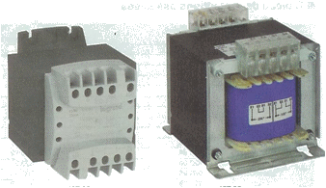
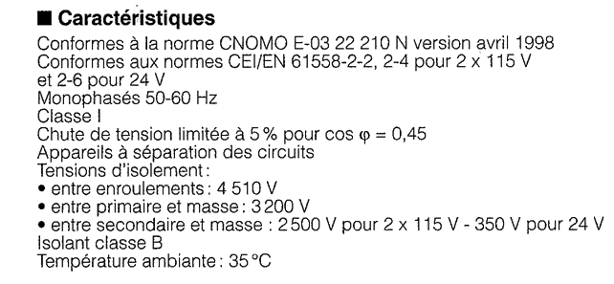
Risque électrique en TBT
Norme Transformateur TBTP

Slide 13
3 états pour un ouvrage
Sous tension
Ouvrage ou équipement non séparé d’une source d’alimentation
Mise hors tension
Procédure qui réduit le risque électrique en supprimant la tension.
Consigné
Risque électrique nul
Sécurité maximale
Notes:
Auparavant on distinguait 2 états. Un ouvrage non consigné était considéré « sous tension ».
La plupart du temps « sous tension » sous entend qu’un ouvrage ou un équipement est en état de fonctionnement mais on peut avoir un équipement hors tension mais non séparé et/ou non condamné.
La mise hors tension est réalisée par un BC ou sous sa responsabilité. Un document atteste de la mise hors tension et est rédigée par le BC. Elle reste localisée. (paragraphe 7.3.2.1.5)

Slide 14
Opérations de consignation
Pré-identification
Mise hors tension
(concerne l’énergie électrique)
Uniquement pour travaux non électrique ou BS
Séparation
Condamnation
Identification
VAT
MALT et CCt
Consignation
(concerne toutes les énergies)
BC BE essais ou BR
Notes:
Une nouvelle étape « Pré identification » qui ne fait pas partie de la consignation mais qui permet (c’est du bon sens) de s’assurer que les opérations auront bien lieu sur le bon ouvrage, la bonne installation ou le bon équipement.
Pour la consignation, ces différentes manœuvres nécessitent une habilitation BC (ou HC) dans le cas de travaux. Par contre un BR peut faire une consignation sans être nécessairement BC.
La mise hors tension est autorisée :
pour des opérations d’ORDRE NON ELECTRIQUE dans l’ENVIRONNEMENT de CANALISATIONS ISOLEES, lorsque la CONSIGNATION n’est pas techniquement possible.
Pour réaliser une intervention élémentaire
La MISE HORS TENSION n’est pas suffisante pour garantir la sécurité des personnes. Elle doit, obligatoirement, être accompagnée de mesures compensatoires déterminées à partir de l’analyse du risque électrique. (voir chapitre 7.2 NF C18-510). Elle donne lieu à un document supplémentaire « Attestation de mise hors tension ».

Slide 15
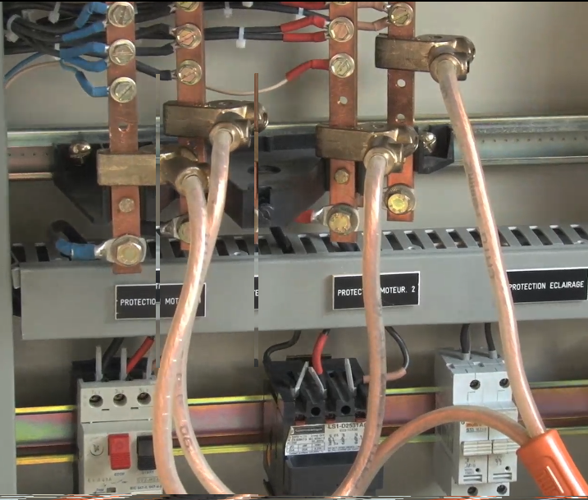
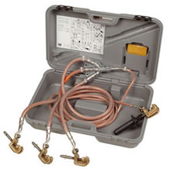
MALT et MCC
Toujours raccorder le côté terre avant de raccorder les conducteurs
Notes:
Elle garantit la protection des personnes contre les réalimentations amont ou aval.
elle protège de l’induction magnétique et du couplage capacitif
de part et d'autre de la zone de travail et au moins une visible
Doivent répondre à la norme NF EN 61230 (tient l’Icc au point considéré et à sa durée d’élimination).

Slide 16
MALT et MCC : Particularité pour la BT
La MISE A LA TERRE ET EN COURT-CIRCUIT n’est pas requise à condition :
qu'il n'y ait pas de risque de présence de tension provenant de la source principale ou d’une source de remplacement (onduleur, batterie d’accumulateurs, groupe électrogène, etc.) ;
- qu'il n'y ait pas de tension induite ;
- qu'il n'y ait pas de présence de condensateurs ou de câbles d’alimentation de grande longueur (plusieurs dizaines de mètres).

Slide 17
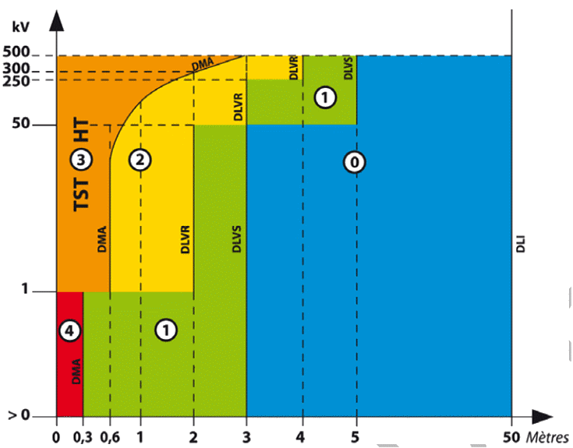
ENVIRONNEMENT DES OPÉRATIONS
- résumé -
DMA : Distance Minimale d’Approche
(définit le voisinage).
DLVR : Distance Limite de Voisinage Renforcée. Ne peut être franchie que par des personnes habilitées V
DLVS : Distance Limite de Voisinage Simple. Ne peut être franchie que par des personnes habilitées.
DLI : Distance Limite d’investigation. Ne peut être franchie qu’après analyse du risque préalable

Slide 18
ENVIRONNEMENT DES OPÉRATIONS
Zones en champ libre
Zone 0 zone d’investigation
Zone 1 zone de voisinage simple
Zone 2 zone de voisinage renforcé
Zone 3 zone des travaux sous tension HT
Zone 4 zone de voisinage renforcé en BT
Pièces nues sous tension
Notes:
Nouveauté : Zone d’investigation, c’est la zone dans laquelle il est demandé d’analyser si l’exécution de l’OPERATION envisagée peut exposer les OPERATEURS au risque électrique.
Dans cette zone 0, les activités, quelles qu’elles soient, sont soumises à l’obligation de procéder à une évaluation du risque électrique et à celle de ne pas franchir la DLVS.
Pour tous TRAVAUX ou OPERATIONS, une INSTRUCTION DE SECURITE doit être établie s’il existe un risque de franchissement de la DLVS.

Slide 19
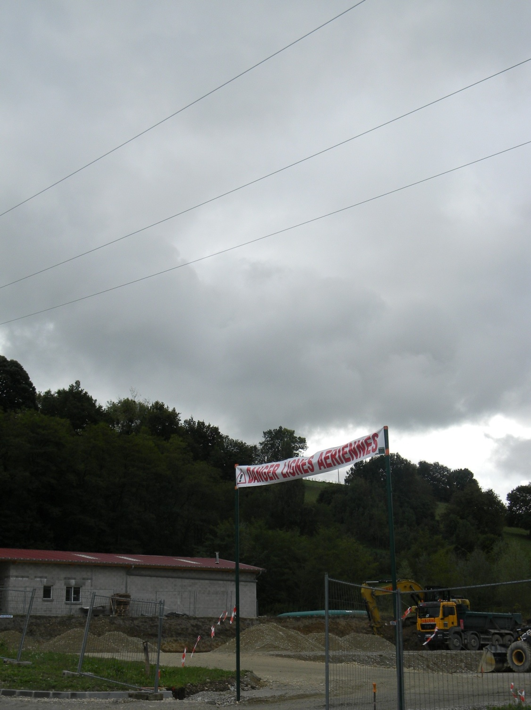
Matérialisation de la DLI sur un chantier

Slide 20
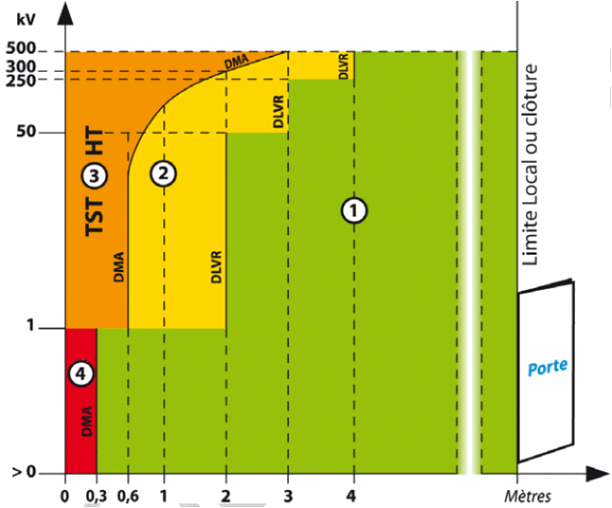
ENVIRONNEMENT DES OPÉRATIONS
Local et emplacement d’accès réservé
Zone 1 zone de voisinage simple
Zone 2 zone de voisinage renforcé
Zone 3 zone des travaux sous tension HT
Zone 4 zone de voisinage renforcé en BT
Pièces nues sous tension
Notes:
Pas de zone d’investigation. C’est la clôture ou la limite du local qui délimite l’environnement réservé.

Slide 21
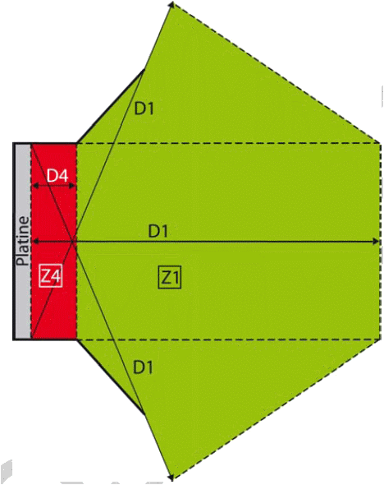
ENVIRONNEMENT DES OPÉRATIONS
Zones dans une armoire basse tension
ou enveloppe matériel électrique
D1 = DLVS = 3 m
D4 = DMA
Z1 = Zone 1
Z4 = Zone 4
Platine = pièce nue sous tension
Notes:
DLVS : distance limite de voisinage simple (opérateurs habilités)
DMA : distance minimale d’approche.
Zone 1 : zone de voisinage simple
Zone 4 : La ZONE DES OPERATIONS ELECTRIQUES BASSE TENSION est comprise entre la DISTANCE MINIMALE D’APPROCHE (DMA) et les pièces nues sous tension (voir Figure 6.2). Respect des prescriptions spécifiques de cette zone. Les OPERATIONS d’ORDRE NON ELECTRIQUE sont exclues uniquement des opérateurs habilités voisinage.

Slide 22
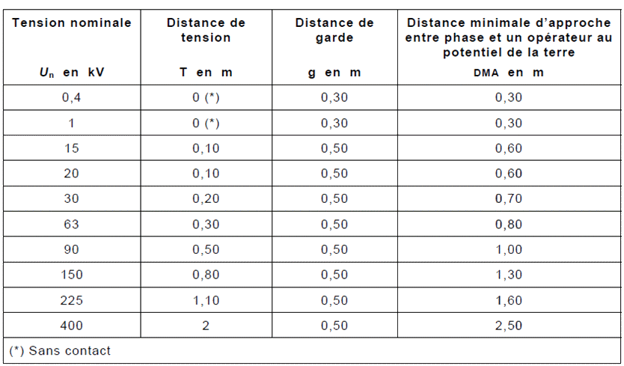
ENVIRONNEMENT DES OPÉRATIONS
DMA (distance minimale d’approche)
Notes:
Les distances sont restées les mêmes qu’avant.
Cela permet de définir les limites extérieures des zones 3 et 4 dans l’air
DMA = distance de tension (en m) + distance de garde (en m)
Distance de tension = 0.005 x Un en kV
Cette DMA peut être remise en question par le chef d’établissement. Elle s’appelle alors DMAC (Distance Minimale d’Approche Corrigée) avec obligation d’avoir DMAC > DMA

Slide 23
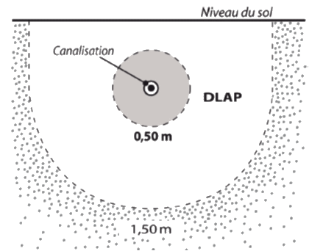
ENVIRONNEMENT DES OPÉRATIONS
Canalisation isolée visible | Canalisation isolée enterrée
Notes:
Canalisation isolée visible
L’environnement est divisé en deux zones. La ZONE D’INVESTIGATION à l’extérieur et la ZONE D’APPROCHE PRUDENTE à l’intérieur (50 cm).
Dans le cas où l’isolation de la canalisation n’est pas en bon état apparent, il faut considérer cette canalisation comme étant une pièce nue sous tension.
Canalisation isolée enterrée
On distingue, en outre, une première distance de 1,50 m à partir de l’extérieur de la canalisation, distance pour laquelle l’exploitant doit être consulté. Puis on retrouve la ZONE D’APPROCHE PRUDENTE à l’intérieur (50 cm).

Slide 24
Port des EPI
La protection individuelle (EPI) est envisagée lorsque toutes les autres mesures sont insuffisantes.
Consignation, déconsignation
Travail Hors tension au Voisinage
Intervention en Présence Tension (Recherche de pannes)
Manœuvre d’exploitation
Mesurage des grandeurs électriques
Déplacement d’un conducteur isolé sous tension avec risque d’utilisation d’outils pouvant blesser l’isolant
Opérateur chargé de vérification (BE Vérification)
Toute confrontation à une installation BT en Présence de Tension (ouverture d’une armoire, enlèvement d’un obstacle ….)
DANS LA ZONE 4, EN BASSE TENSION, LE TRAVAIL SANS GANTS ISOLANTS ET SANS ECRAN FACIAL EST INTERDIT . NF C 18-510 Chapitre 9.3.5.2 page 107
Notes:
Les conditions d’utilisation des EPI sont définis par l’EMPLOYEUR après analyse du risque.
Toujours favoriser la consignation, la mise hors de portée par obstacle, éloignement ou isolation.
Puis on met en œuvre les EPC et les EPI

Slide 25
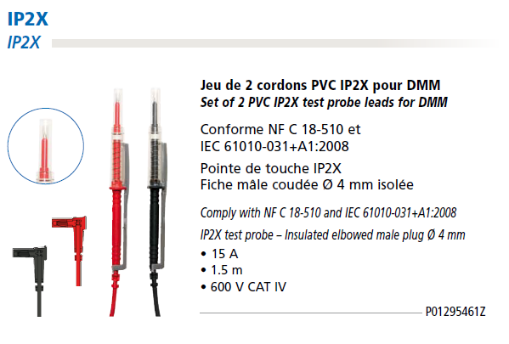
Cordons de mesure
Norme NF C18-510 impose IP 2.x
Norme CEI / EN 61010-031 prescrit pour les accessoires de mesures tenus en main un IP 2.x
Notes:
Ne pas oublier que la norme NF prévaut sur la norme CEI / EN.
Attention aux solutions adoptées par les constructeurs.
Ne jamais monter une sonde ou une pince de mesure tenue à la main sur une fiche à fourreau rétractable !

Slide 26
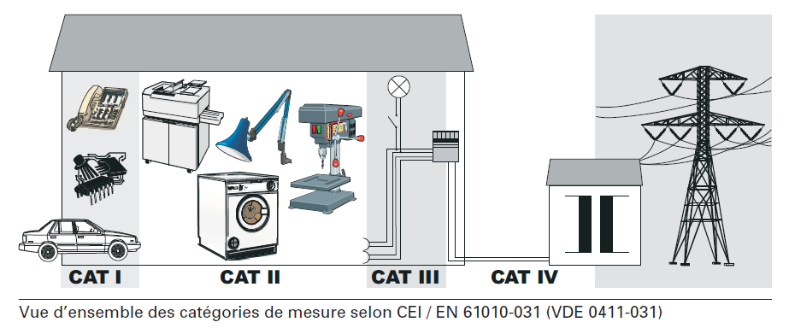
Rappel catégories de mesure
Notes:
La catégorie dans laquelle on travaille influe directement sur le choix des cordons de mesure.
Dans le cas des lycées avec des classes électrotechniques il faut que tous les appareils soient à minima CAT III
Dans le cas des lycées avec des classes automobiles il faut que tous les appareils soient à minima CAT II
Voir aussi http://www.fluke.com/fluke/cafr/support/tooltips/v%C3%A9rifiez-les-sp%C3%A9cifications-pour-votre-s%C3%A9curit%C3%A9.htm

Slide 27
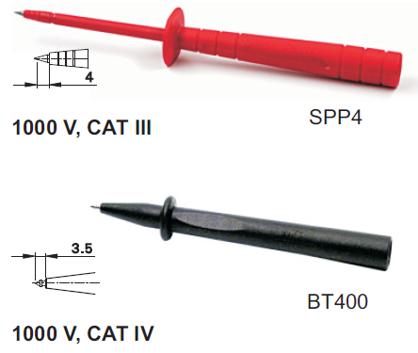
Pointes de touche (exigences particulières d’isolation)
Parties conductrices exposées selon CEI / EN 61010-031
Sommaire
Notes:
Exigence apparue en 2008

